Slide 1

Консультация для родителей
Тема: «Трудовое воспитание в первой младшей группе детского сада».
«Лучшая форма наследства, которую мы оставляем детям и которую не могут заменить ни деньги, ни вещи, ни даже образование, - это трудолюбие» К. Д. Ушинский
Подготовила воспитатель
Ладочкина Ольга Николаевна

Slide 2
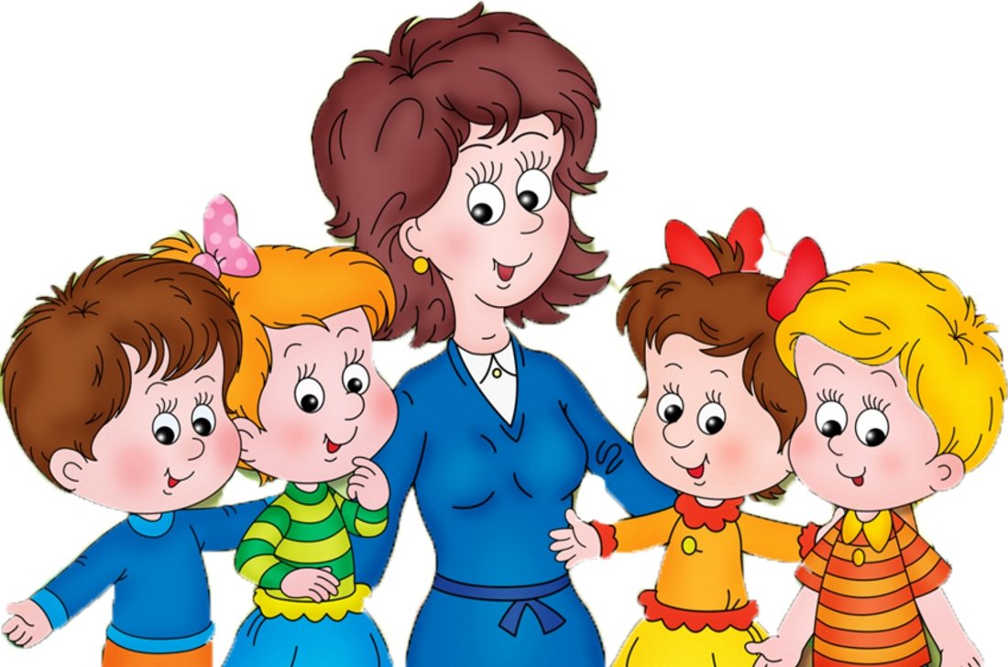
Трудовое воспитание занимает одно из центральных мест в общем процессе воспитания детей. Трудовая деятельность в детском возрасте помогает формировать из ребенка социально адаптированную и полностью самостоятельную личность, понимающую, что труд жизненно необходимое средство существования и нравственная потребность человека.
-Основные задачи трудового воспитания детей.
- Ознакомление с трудом взрослых.
- Воспитание уважения к труду.
- Воспитание интереса к труду.
- Обучение простейшим трудовым навыкам и умениям. - Воспитание самостоятельности и трудолюбия.
Обучение труду в коллективе и на благо коллектива.

Slide 3
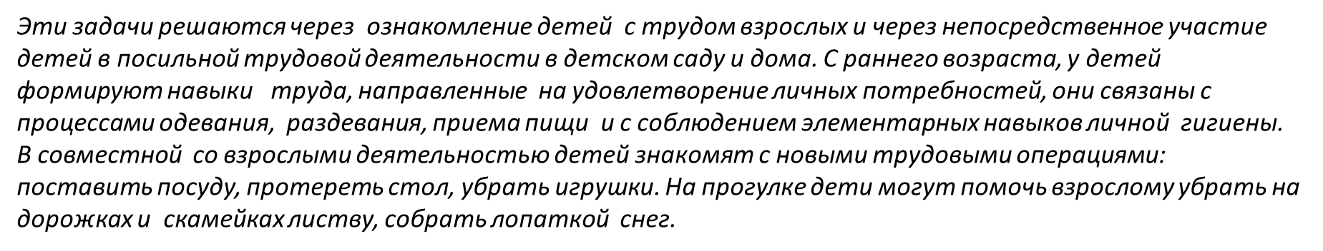
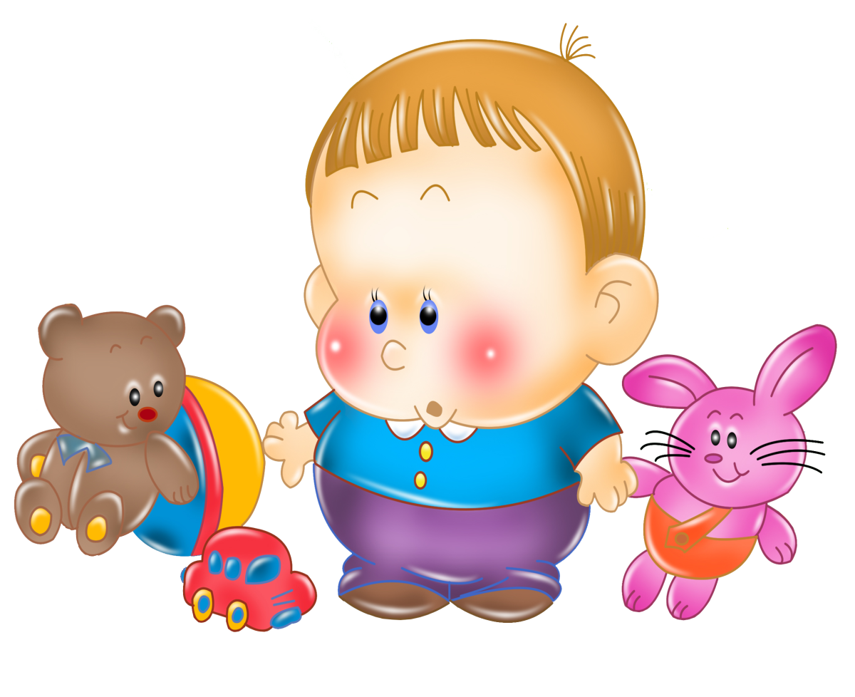
Хозяйственный – бытовой труд детей этого возраста сводится к выполнению простейших поручений, но этот труд следует всячески поощрять, поскольку эти действия содержат початки коллективного труда. Необходимо, чтобы труд был посильным для детей. Однако уже в этом возрасте они должны почувствовать, что всякий труд связан с преодолением трудностей. Следует учить детей трудиться рядом друг с другом, не мешая. В первой младшей группе закладываются основы трудового воспитания. Детей учат сначала с помощью взрослого, а затем под его контролем надевать, снимать и складывать на место одежду, обувь; замечать неопрятность в своей одежде, обращаться к взрослому и с его помощью приводить себя в порядок.

Slide 4
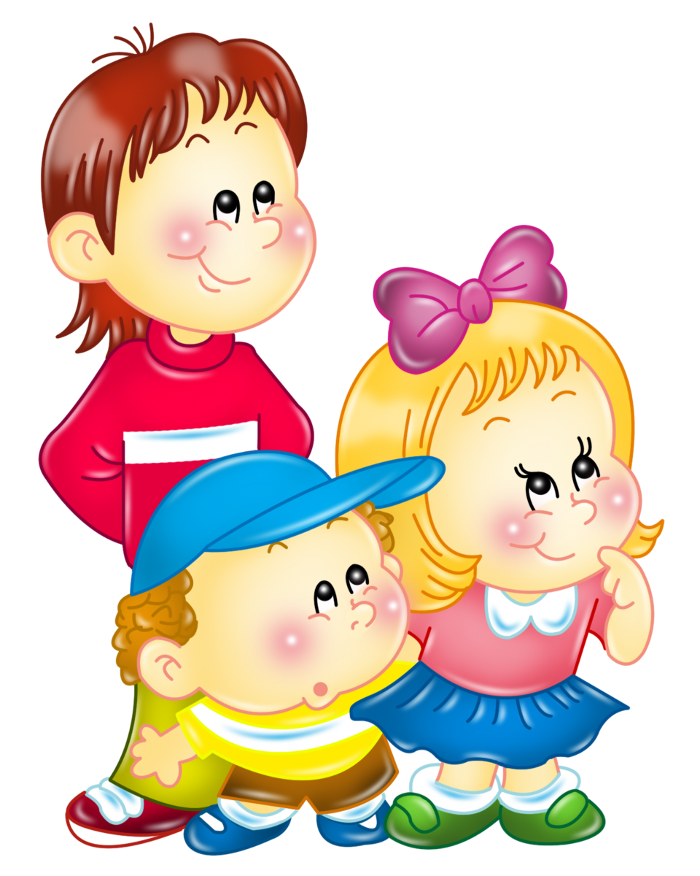
Существует немало эффективных приемов вовлечения малышей в труд по самообслуживанию. Так, положительный пример товарища, если он одобрен взрослым, вызывает у ребенка желание подражать. Интерес к самообслуживанию возникает у детей и тогда, когда педагог с помощью игровых приемов, игрушек, настольного кукольного театра вводит элементы игры, драматизации (куклу одевают, раздевают, укладывают спать и пр.). Игры в «спектакли» воспитатели могут придумывать сами, используя факты из жизни детей. Благоприятное воздействие на детей оказывают также народные песенки, потешки о «водичке, умывающей личико», о «травке-муравке», которая «со сна поднялась» и пр.

Slide 5
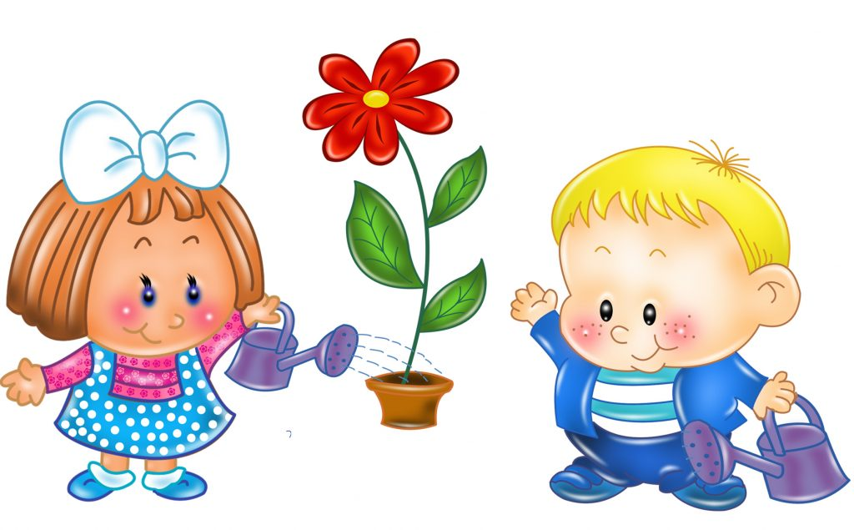
Формировать у малышей самостоятельность в процессе одевания, раздевания следует постепенно. Вначале педагог учит детей отдельным действиям, подробно показывая и объясняя, как их нужно выполнять. Важно при этом, чтобы объяснения и показ чередовались с аналогичными действиями самого малыша. Такой дробный характер обучения обусловлен тем, что двухлетний ребенок не способен одновременно усвоить и само действие, и способ его выполнения, и его место в ряду других действий. К тому же незнакомые малышу приемы могут вызвать у него боязнь, неуверенность в своих силах. Если ребенок не может сразу следовать образцу, воспитатель повторно демонстрирует нужное действие, либо оказывает непосредственную помощь. В случае необходимости педагог может взять руки малыша в свои и показать ему способ действия.
Труд ребенка по самообслуживанию должен завершаться наглядным результатом. Увидеть этот результат ему помогает взрослый. Например, педагог обращает внимание детей на то, что их товарищ постарался, приложил усилия и надел свитер сам. Воспитатель в любых случаях выражает одобрение по поводу проявления малышами активности, самостоятельности, оценивая не столько качество труда, сколько старания ребенка.

Slide 6
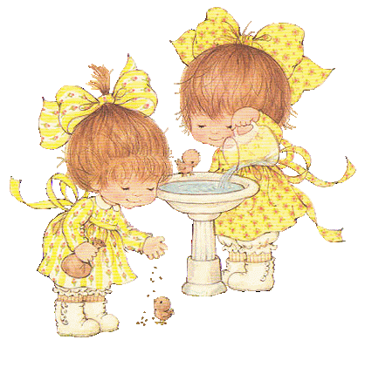
Под особый контроль педагог берет детей робких, неактивных, а также тех, кто часто проявляет упрямство или слишком непоседлив, подвижен. В каждом конкретном случае он использует специфические приемы. Робкого ребенка следует похвалить за старание — это вызовет у него желание сделать самостоятельно что-то еще. Если малыш упрямится и не хочет снимать ботинки (надевать рубашку и пр.), не надо укорять ребенка — лучше переключить его внимание на другой объект. Так с помощью разнообразных приемов создается положительно-эмоциональная атмосфера, которая вызывает у детей интерес к самостоятельным действиям, стремление выполнять их.
Поскольку процессы одевания, раздевания занимают много времени, воспитатель делает эту работу вместе с младшем воспитателем. В первой младшей группе детей приобщают и к выполнению поручений, связанных с хозяйственно-бытовым трудом, а также трудом в природе.
Выполненная ребенком работа должна быть положительно оценена педагогом. Надо постараться найти в деятельности малыша то, что заслуживает одобрения. Это позволит ему
поверить в свои силы, утвердиться в успехе.

Slide 7
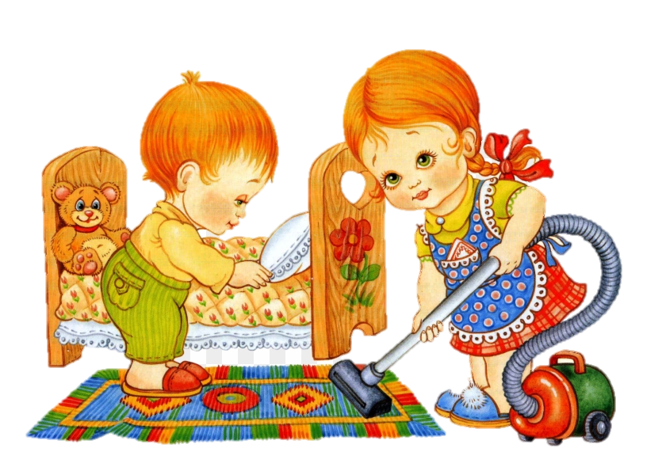
В первой младшей группе закладываются основы трудового воспитания. Детей учат сначала с помощью взрослого, а затем самостоятельно надевать, снимать и складывать на место одежду, обувь. По мере овладения детьми навыками самообслуживании воспитатель переходи от показа к словесным объяснениям, напоминаниям правил выполнения того или иного процесса, а также конкретных действий и их последовательности, что в свою очередь способствует закреплению навыков.
В своей работе воспитатели нашего детского сада используют немало приёмов вовлечения детей в трудовую деятельность. К примеру, в нашей группе наиболее эффективным и интересным для малышей является «игра-ситуация». Интерес к самообслуживанию возникает в процессе игровой деятельности, которая вызывает у ребёнка желание подражать взрослому.
Первым делом, мы стараемся поддерживать стремление детей есть самостоятельно и аккуратно, учить держать ложку в правой руке, тщательно пережевывать пищу. По напоминанию взрослого пользоваться салфеткой и говорить спасибо. Учить детей узнавать и называть некоторые блюда: каша, суп, салат, пюре, котлеты, сок и.т.д. Для этого мы используем такие игры как: «Накорми куклу»; Упражнение «Каша», игра: «Коробочки», игра: «Я самый ловкий» и др.

Slide 8

Так же в нашей группе мы учим детей приемам ухода за игрушками, последовательности и содержанию работ по уборке кукольного уголка. Для этого мы используем игру «Поручение». Цель игры - учить детей убирать свои игрушки по местам. Выполнять инструкцию воспитателя. Игра - занятия: «Как игрушки убежали от Милаши». Цель - воспитывать у детей правильное отношение к хозяйственно- бытовому труду, интерес к нему, обеспечивает овладение необходимыми действиями.
Существует огромное множество различных методов и приёмов трудового воспитания детей и начинается оно с самого раннего возраста, эффективность его зависит от регулярности выполнения и очень важным фактором является работа родителей с детьми дома и на прогулке. Для успешного выполнения ребенком трудового поручения важно, чтобы он видел не только ближайшую цель, но и конечный результат своих действий.
Помните! Ребенку необходимо знать для чего он это делает. Поэтому всегда нужно объяснять для чего мы трудимся. Например, если цветы не полить – они могут погибнуть, если мы не помоем посуду, то придется есть из грязной.
Поощрение за выполненную работу.

